Slide 1

TRƯỜNG TIỂU HỌC QUẢNG TIÊN
CHÀO MỪNG QUÝ THẦY CÔ
VỀ DỰ GIỜ THĂM LỚP
Hoạt động trải nghiệm
BÀI 16: HĐCD: KỈ NIỆM THEO TA

Slide 2
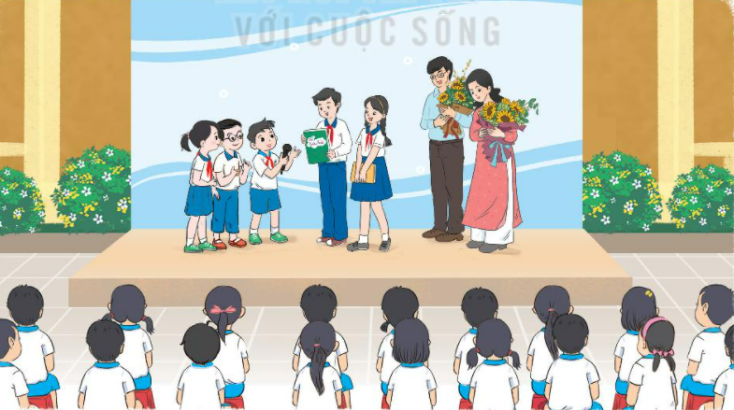
Thứ……ngày…..tháng…..năm…….
HOẠT ĐỘNG TRẢI NGHIỆM
Bài 17: KỈ NIỆM THEO TA
1. Tham gia giao lưu về chủ đề “Hành trang lên đường”.
- Tham gia giao lưu về chủ đề “Hành trang lên đường”
- Nghe các học sinh cũ kể về những kỉ niệm với mái trường, gia đình - là hành trang họ mang theo trong cuộc đời.

Slide 3
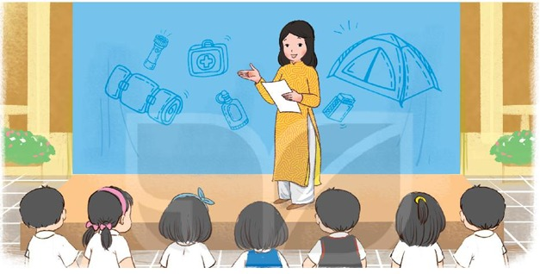
Thứ……ngày…..tháng…..năm…….
HOẠT ĐỘNG TRẢI NGHIỆM
Bài 17: KỈ NIỆM THEO TA
1. Tham gia giao lưu về chủ đề “Hành trang lên đường”.
- Nghe các học sinh cũ kể về những kỉ niệm với mái trường, gia đình - là hành trang họ mang theo trong cuộc đời.

Slide 4

XIN CHÂN THÀNH CẢM ƠN
QUÝ THẦY CÔ GIÁO VÀ CÁC EM

